Slide 1

Propuesta de Mejora
David José Fernandez
Aeropuerto Internacional de Punta Cana
Mantenimiento

Slide 2
Esquema de Presentación
Problema y solución de boquilla
Problema y solución de tickets apilados
Costo de los problemas
Cotización

Slide 3
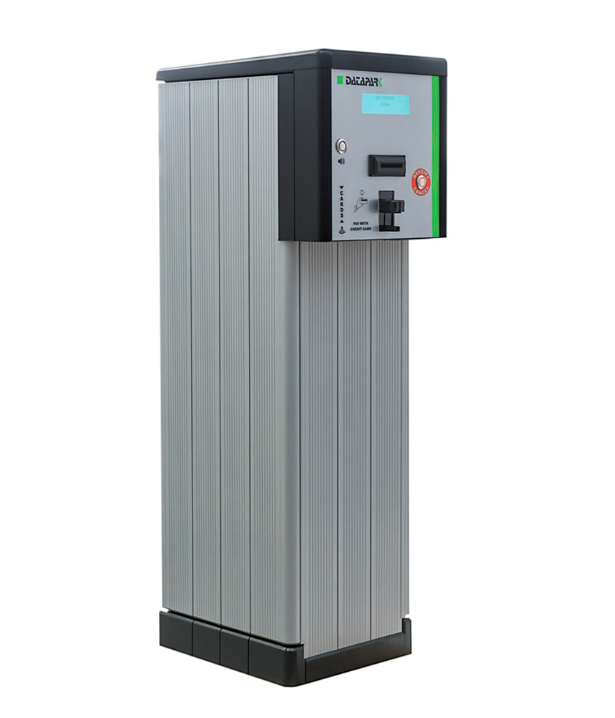
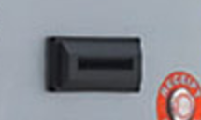
El Problema con la Boquilla
Tickets mojados no son procesados por la maquina de parqueo. Esto causa muchos problemas en los días lluviosos interrumpiendo las operaciones del parqueo y del personal de mantenimiento.

Slide 4
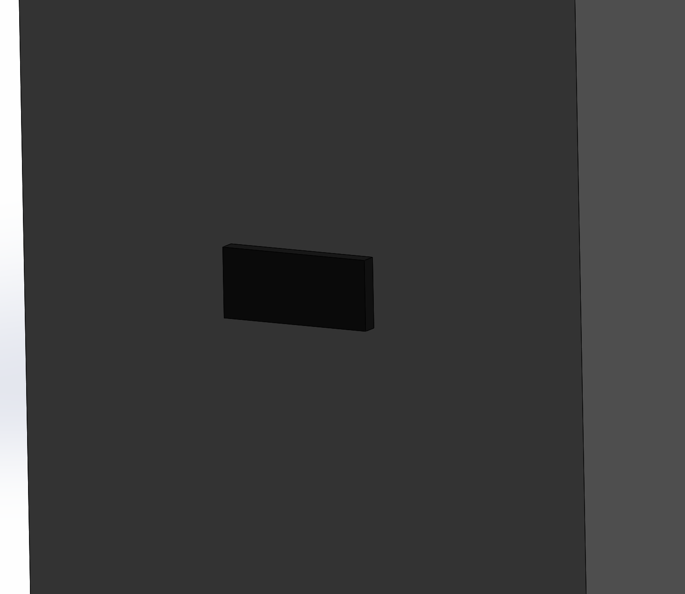
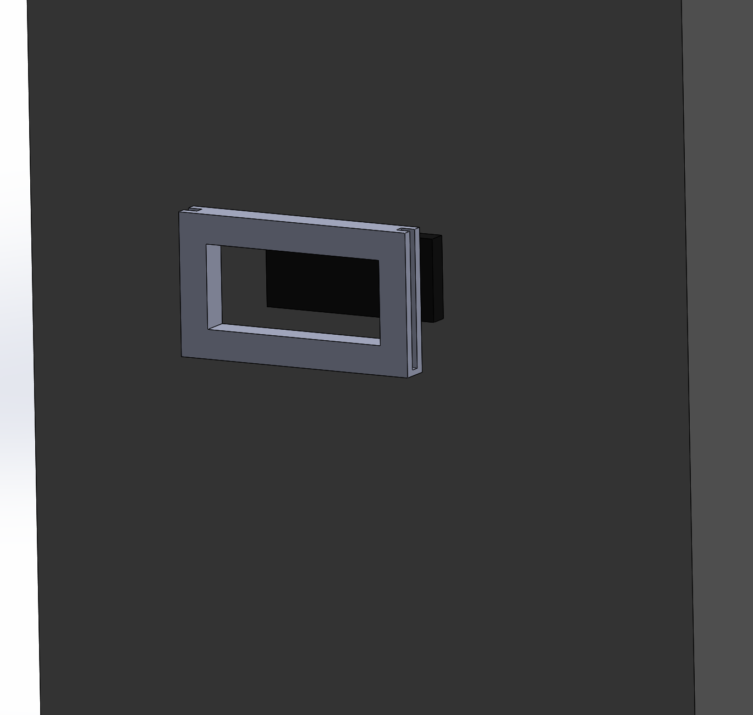
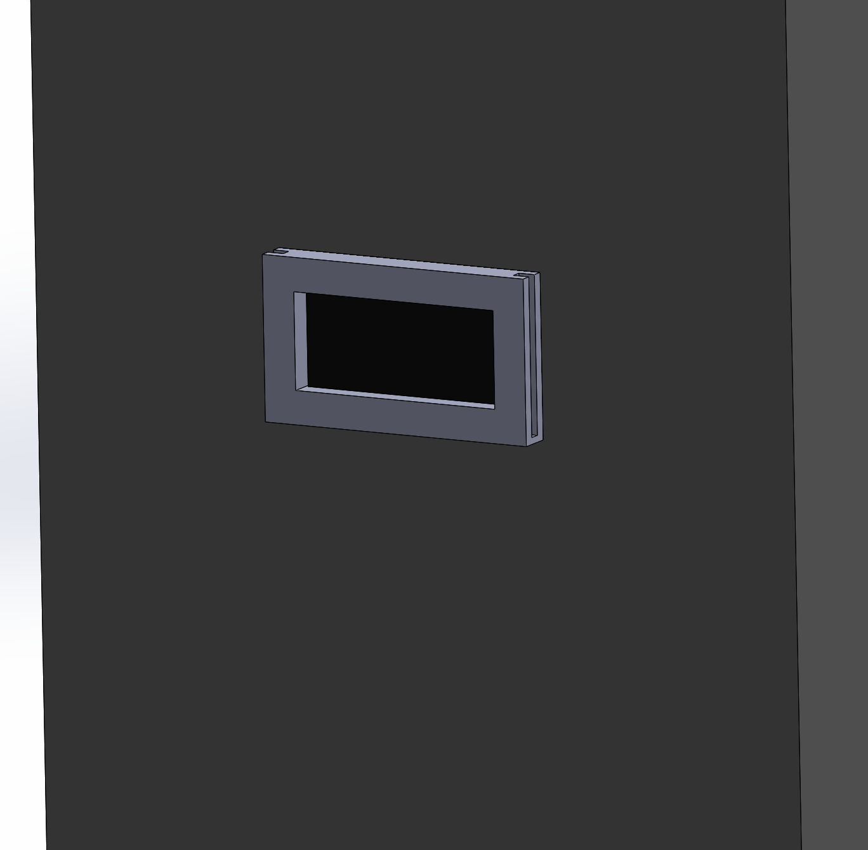
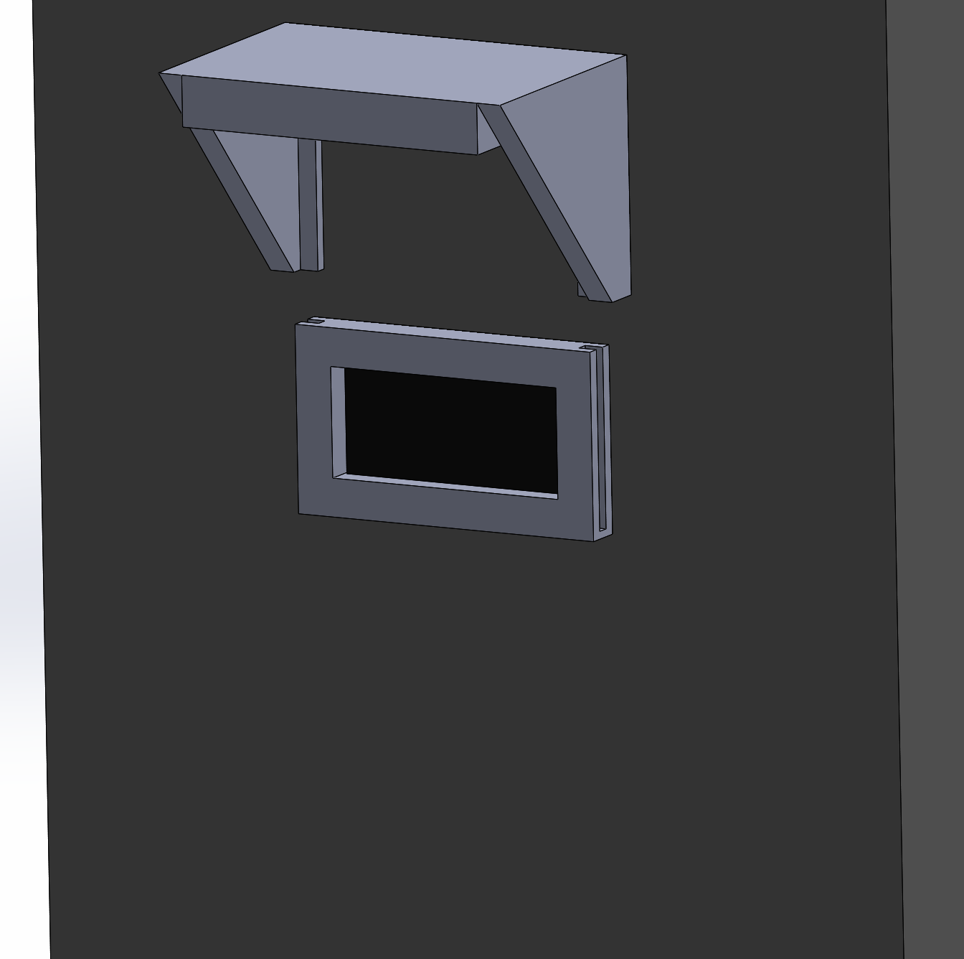
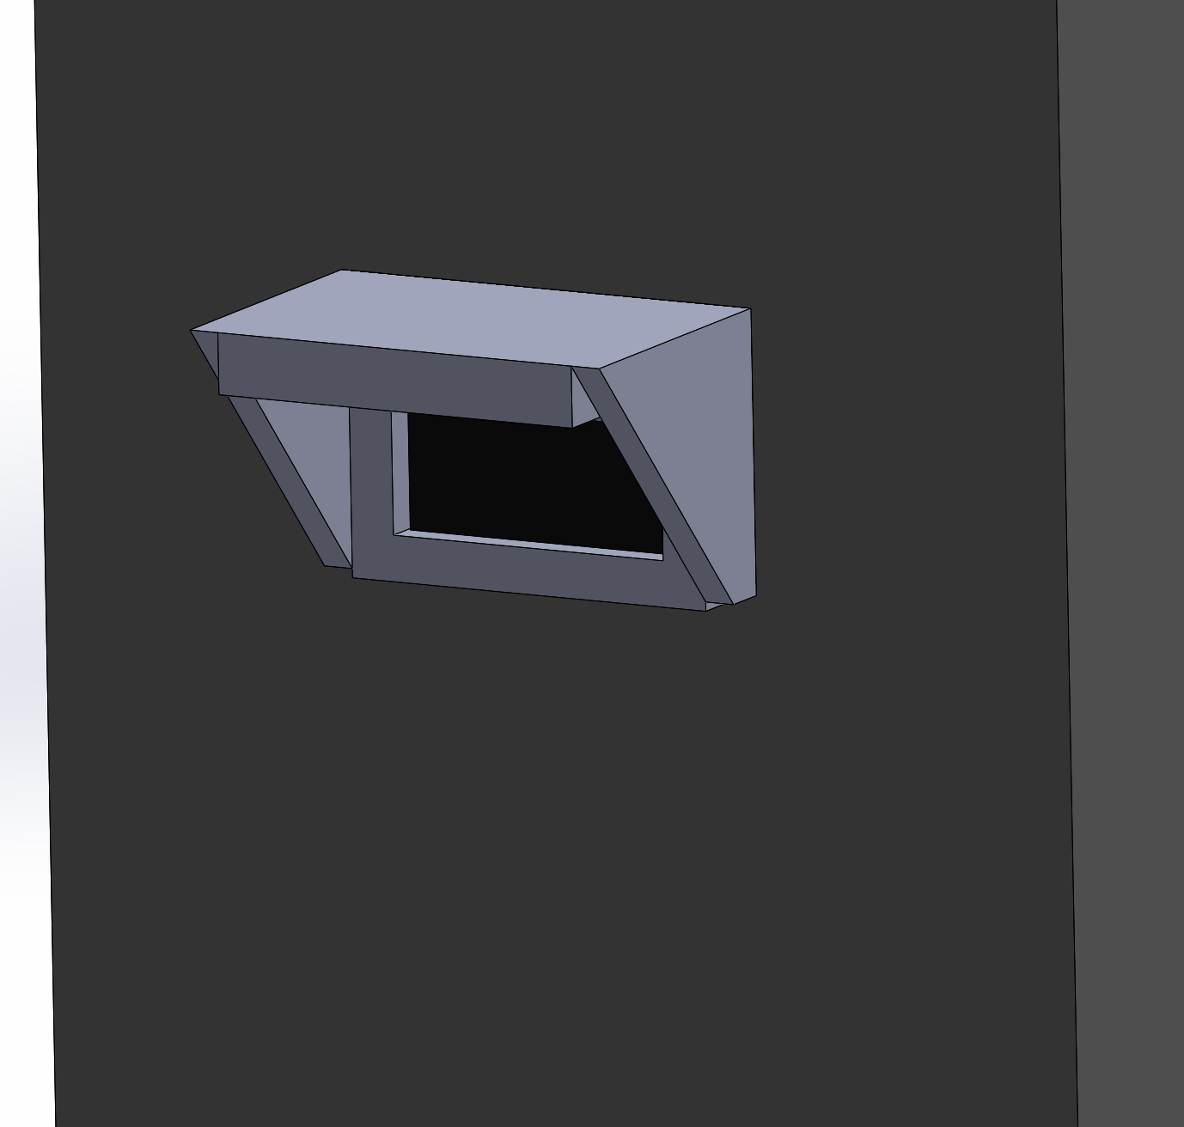
La Solución
Colocar una especie de techo o toldo a la boquilla para evitar que la Lluvia caiga arriba del equipo, y de esta manera disminuir el numero de tickets mojados.

Slide 5

Animación

Slide 6
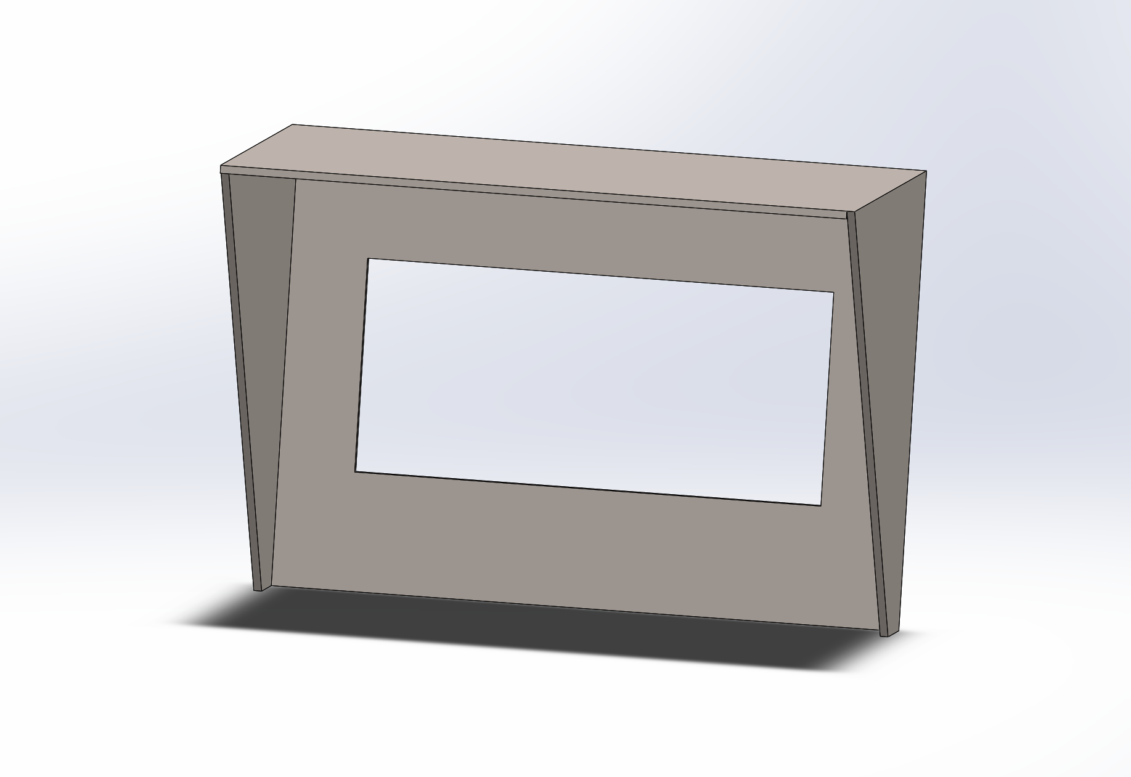
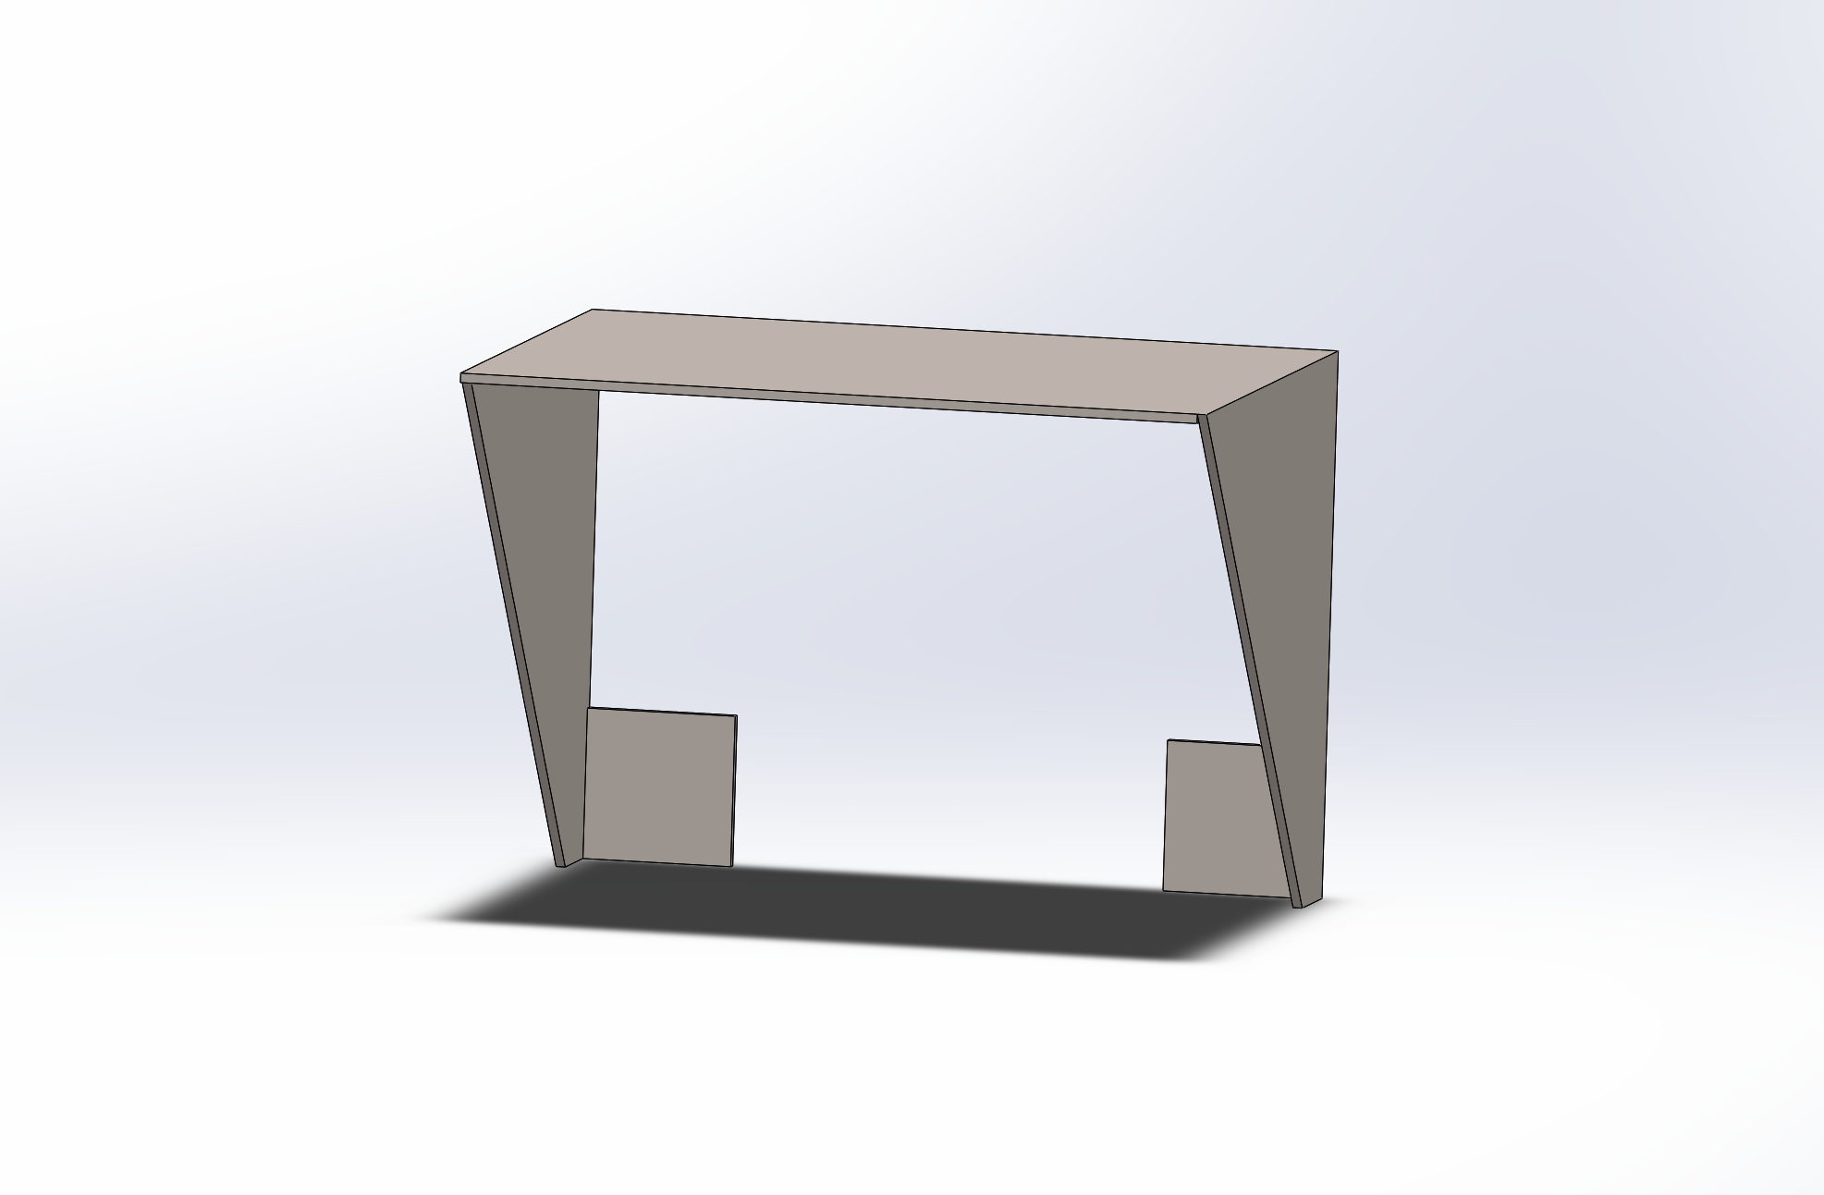
La Solución Cont.
Diseño Final No Invasivo
Diseño Final Invasivo

Slide 7
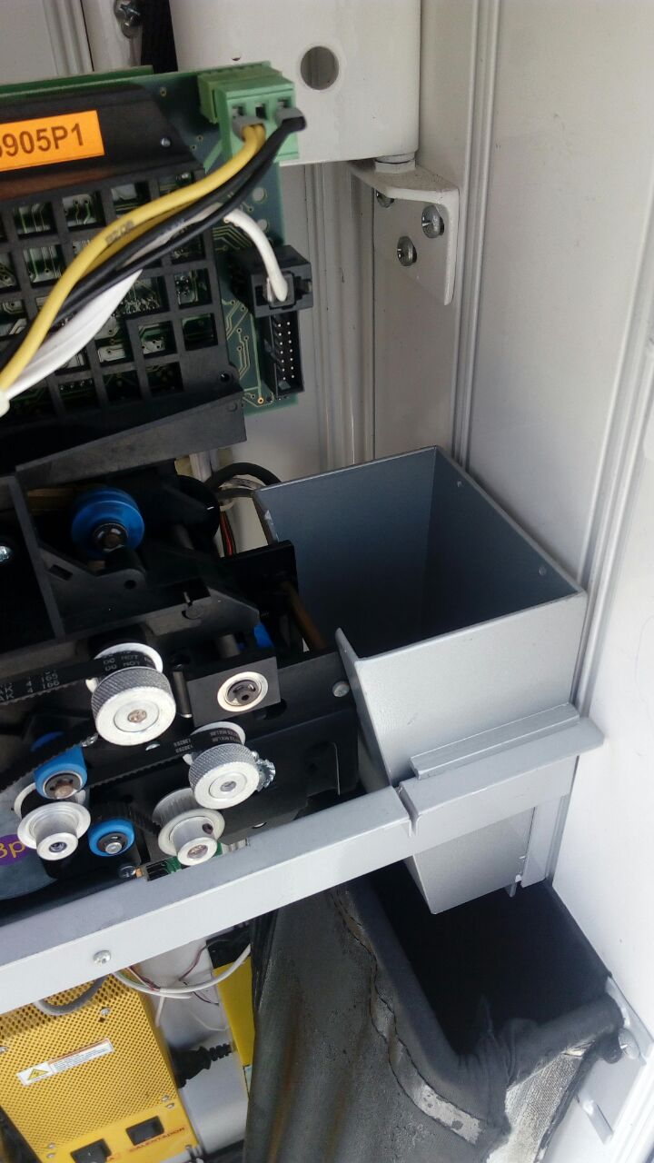
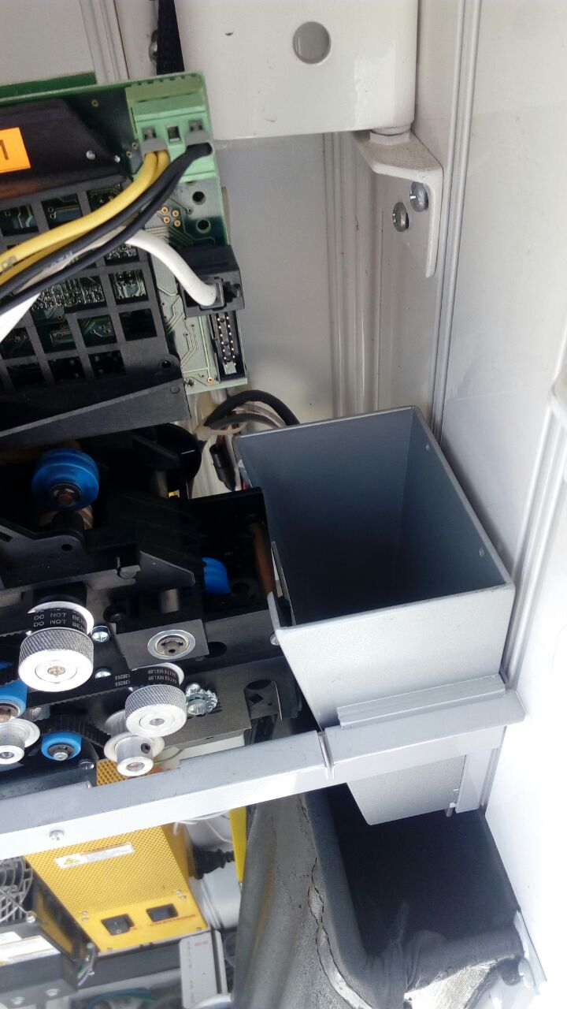
El Problema dentro de la Maquina
El sistema que guía los tickets hacia el colector, no asegura por completo que los tickets lleguen al colector ya que la maquina no tiene una guía arriba.

Slide 8
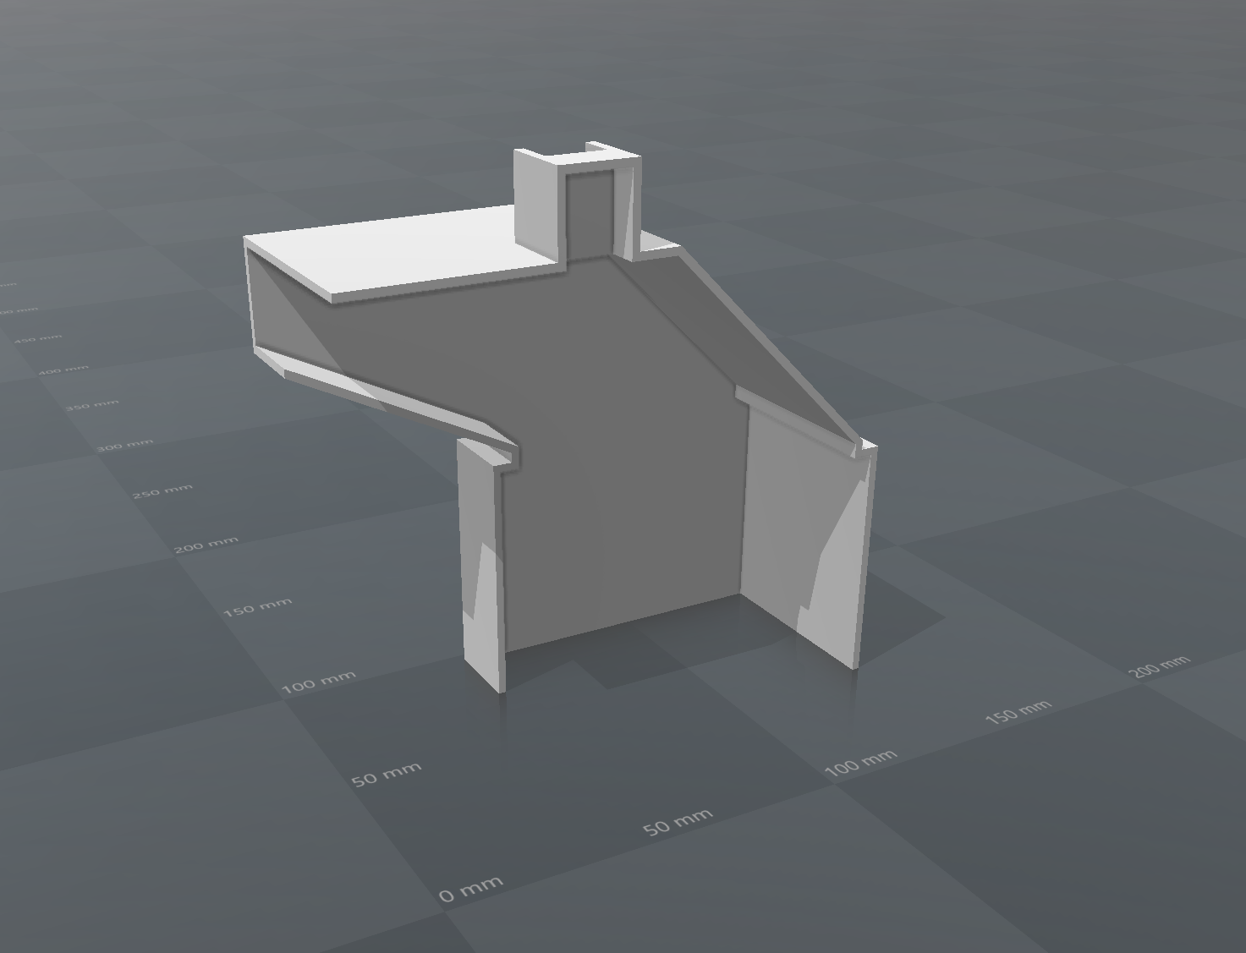
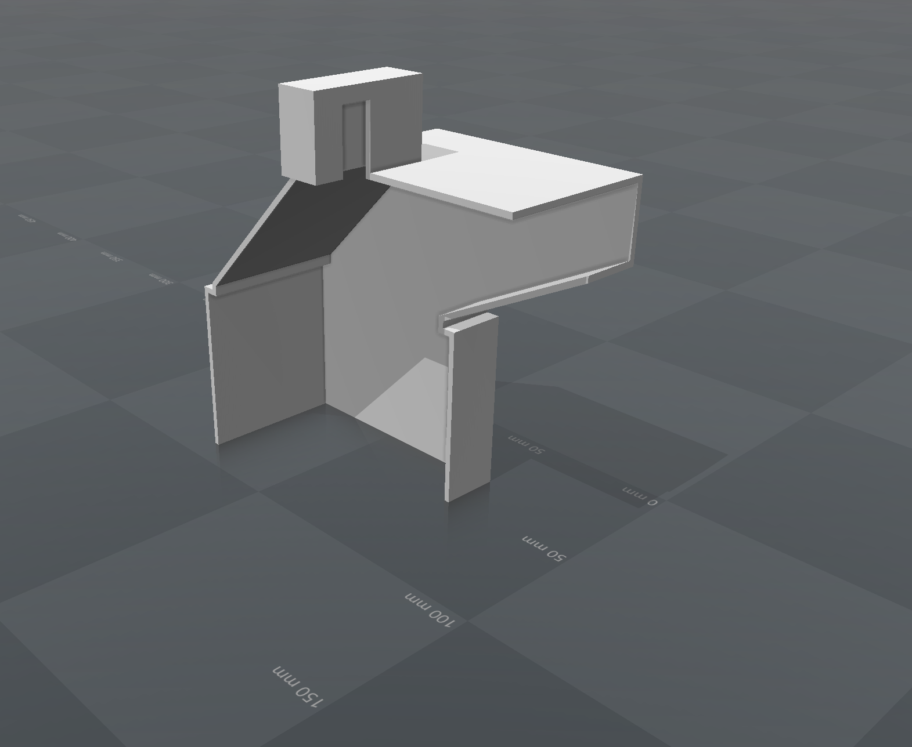
La Solución
Colocar una guía de acero inoxidable para evitar que los tickets se acumulen en lugares problemáticos y asegurarse de que todos los tickets lleguen al colector

Slide 9

Animación

Slide 10
Costo Laboral de los Problemas
En un día lluvioso, los técnicos de electrónica son llamados, por promedio, 5 veces por los seguridades en las entradas de los parqueos para arreglar las maquinas de tickets.
Mientras esta lloviendo, uno de los técnicos de electrónica tiene que estar disponibles únicamente para arreglar problemas en las maquinas de los parqueos, cual disminuye su productividad en las otras áreas de su trabajo.
Además de costos laborales, estos fallos causan tapones en las entradas de los parqueos y clientes insatisfechos.

Slide 11
Cotización
Alrededor de 2500 pesos por pieza
Costo Total: 2500*9=22,500
No determinado
Garantizado a ser mas barato que el otro diseño

Slide 12
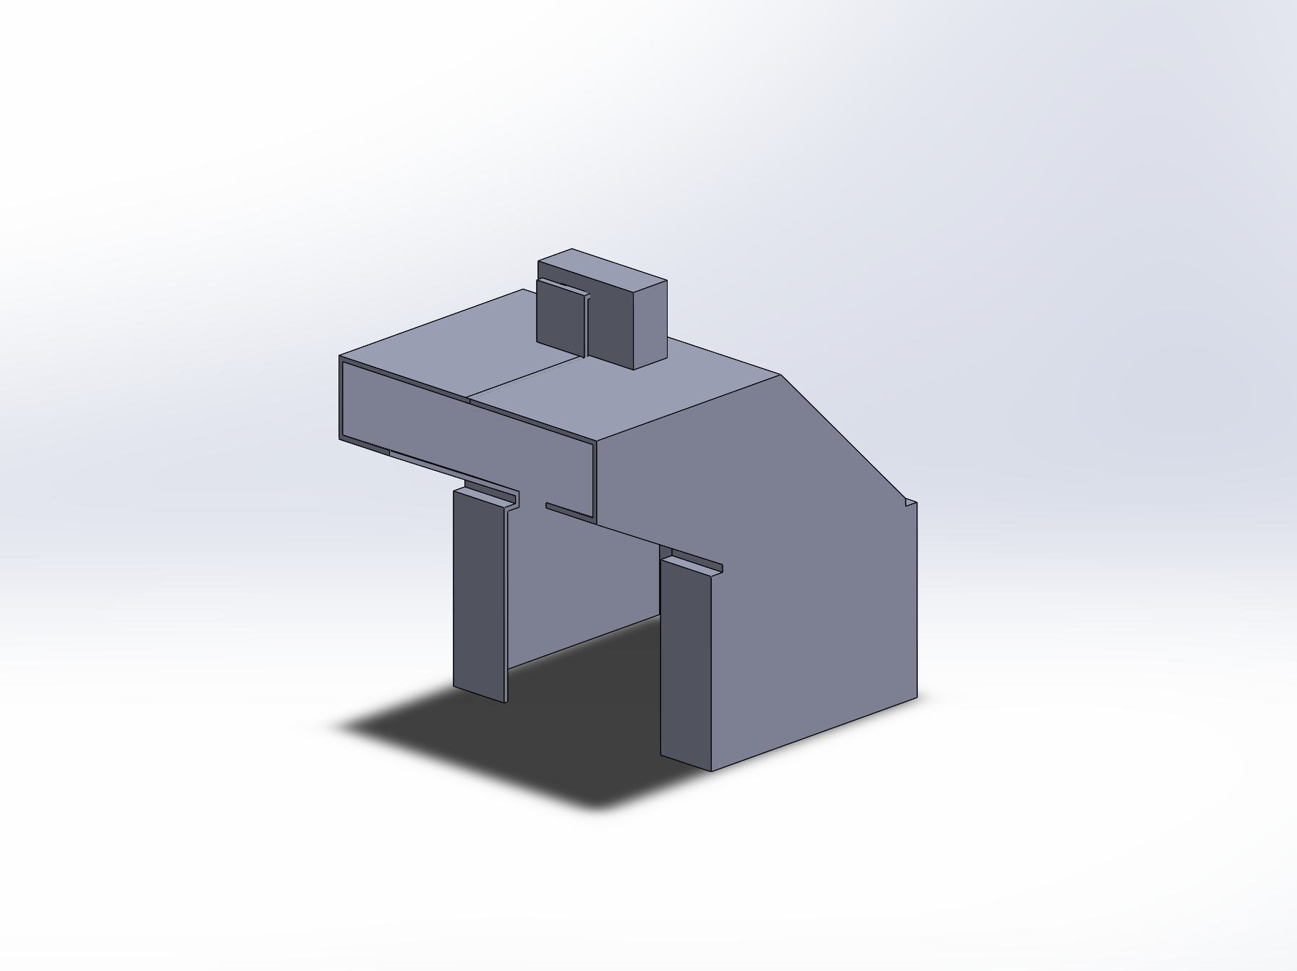
Cotización Cont.
No oficial: ~5000 pesos por pieza
Costo Total: 5000*9=45,000

